Slide 1
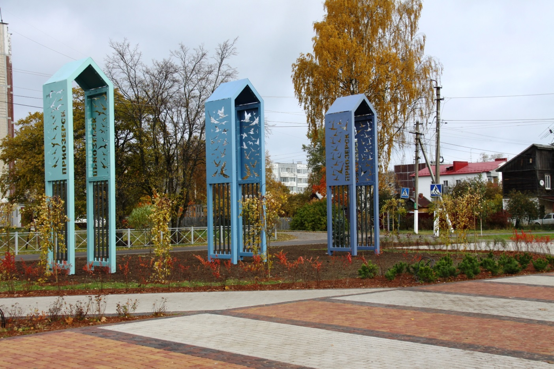
за
Исполнение бюджета МО ПриозерскоЕ ГОРОДСКОЕ ПОСЕЛЕНИЕ за 2019 год

Slide 2
Показатели исполнения бюджета, млн. руб
 | Исполнено за год |  | План 2019 года |  | Испол- нено за 2019 год | % исполнения к плану
 | 2017 | 2018 | Утверж денный | Уточненный |  | Утверж денному | Уточненному
Доходы | 468,1 | 307,2 | 167,1 | 238,4 | 243,1 | 145,5 | 102,0
Расходы | 463,4 | 303,9 | 172,7 | 239,9 | 229,5 | 132,9 | 95,7
Дефицит (-) | 4,7 | 3,3 | -5,6 | -1,5 | 13,6

Slide 3
Доходы бюджета МО Приозерское городское поселение, млн.руб.

Slide 4
ИСПОЛНЕНИЕ ПЛАНА ПО ДОХОДАМ, млн. руб
Источник | Годовой план 2019 | Поступило 2019 | % испол- нения | Поступило 2018г. | Прирост (снижение), %
Налоговые и неналоговые | 91,9 | 99,6 | 108,4 | 89,7 | + 11,0
Безвозмездные | 146,5 | 143,5 | 98,0 | 217,5 | -34,0
ИТОГО | 238,4 | 243,1 | 102,0 | 307,2 | -20,8

Slide 5
Структура собственных доходов в 2019г.

Slide 6
Структура собственных доходов в 2018г.

Slide 7
Межбюджетные трансферты, млн.руб.

Slide 8
Поступление межбюджетных трансфертов, млн. руб
Виды межбюджетных трансфертов | Исполнено |  | Отклонение
 | 2019 | 2018
Дотации | 23,8 | 15,8 | +8,0
Субсидии | 111,9 | 189,8 | -77,9
Иные МБТ | 8,8 | 12,8 | -4,0
Возврат остатков | -0,9 | -0,8
ВСЕГО | 143,6 | 218,4 | -74,8

Slide 9
Динамика расходов, млн. руб

Slide 10
Исполнение расходов в разрезе муниципальных программ, тыс. руб
Программа | 2018 |  | 2019 |  | Соотношение 2019 / 2018
 | Исполнено | Доля к расходам, % | Исполнено | Доля к расходам, % | % | тыс. руб
Благоустройство | 26784,3 | 8,8 | 28613,3 | 12,5 | 106,8 | 1829,0
Развитие дорог | 54475,5 | 17,9 | 52430,5 | 22,8 | 96,2 | -2045,0
Обеспечение качественным жильем граждан | 49836,6 | 16,3 | 9515,2 | 4,1 | 19,1 | -40321,4
Формирование комфортной городской среды | 24405,0 | 8,0 | 32340,6 | 14,1 | 132,5 | 7935,6
Развитие культуры | 53 868,2 | 17,7 | 59115,1 | 25,8 | 109,7 | 5246,9
Развитие коммунальной инфраструктуры и повышение энергоэффективности | 79160,8 | 26,0 | 20305,1 | 8,8 | 25,7 | -58855,7
Все остальные | 3077,1 | 1,0 | 13 595,5 | 5,9 | 441,8 | 10518,4
Всего по программам | 291607,5 | 95,8 | 215915,3 | 94,1 | 74,0 | -75692,2
Непрограммные расходы | 12784,4 | 4,2 | 13613,1 | 5,9 | 106,5 | 828,7

Slide 11
Детское игровое и спортивное оборудование
Ул.Чапаева д.22
Ул.Ленинградская д.1,3,5

Slide 12
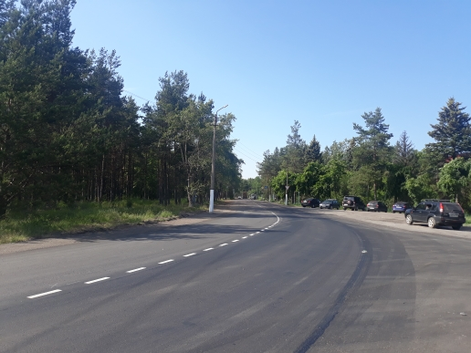
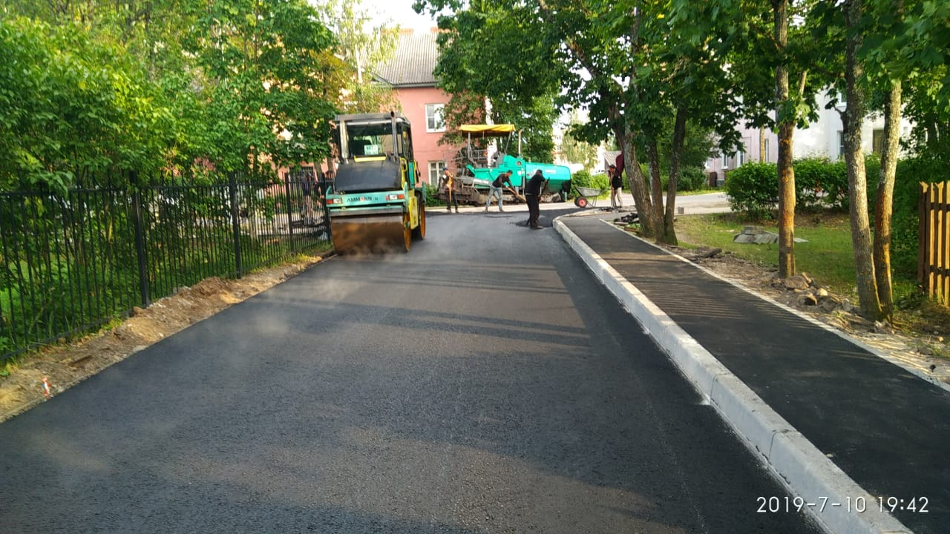
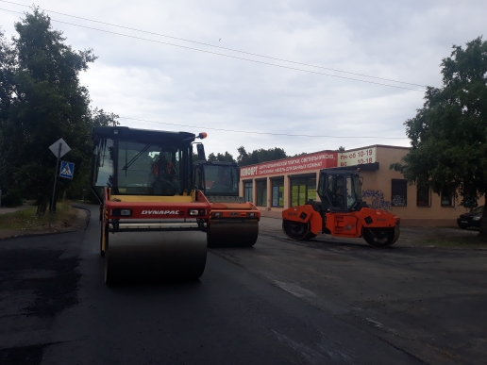
РЕМОНТ ДОРОГ

Slide 13
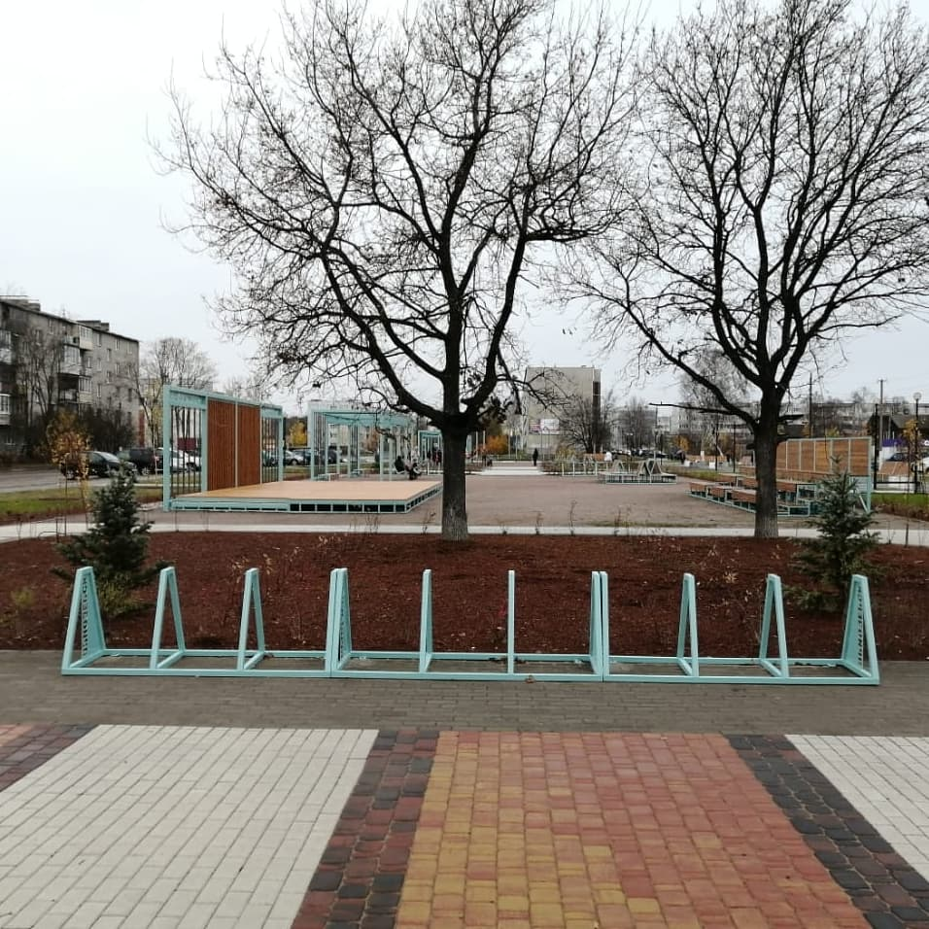
ФОРМИРОВАНИЕ КОМФОРТНОЙ ГОРОДСКОЙ СРЕДЫ
Зона у ТЦ «Северопарковый»

Slide 14
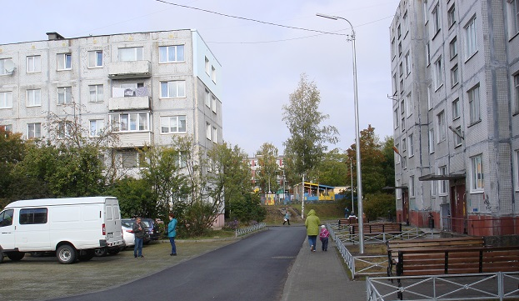
ФОРМИРОВАНИЕ КОМФОРТНОЙ ГОРОДСКОЙ СРЕДЫ
Ремонт дворовых территорий ул.Калинина д.27а, 29, ул.Гастелло д.2

Slide 15
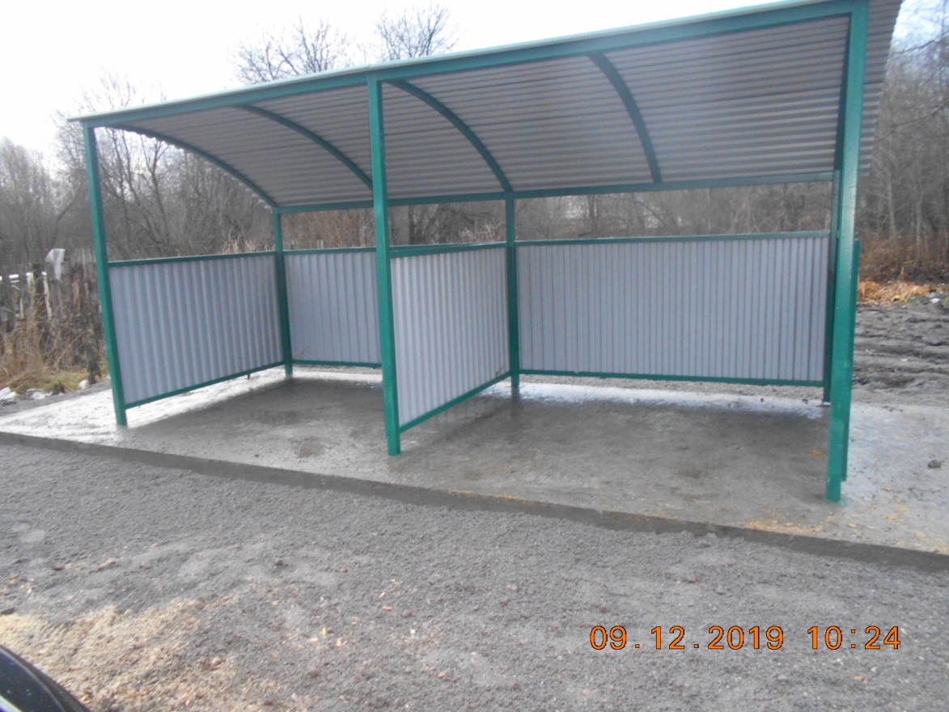
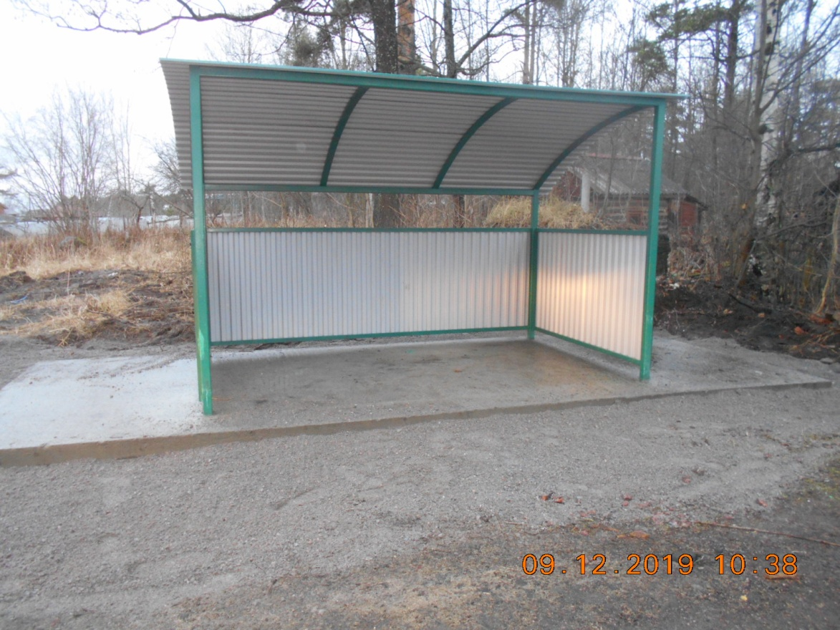
Контейнерные площадки

Slide 16
Спасибо за внимание

